Slide 1
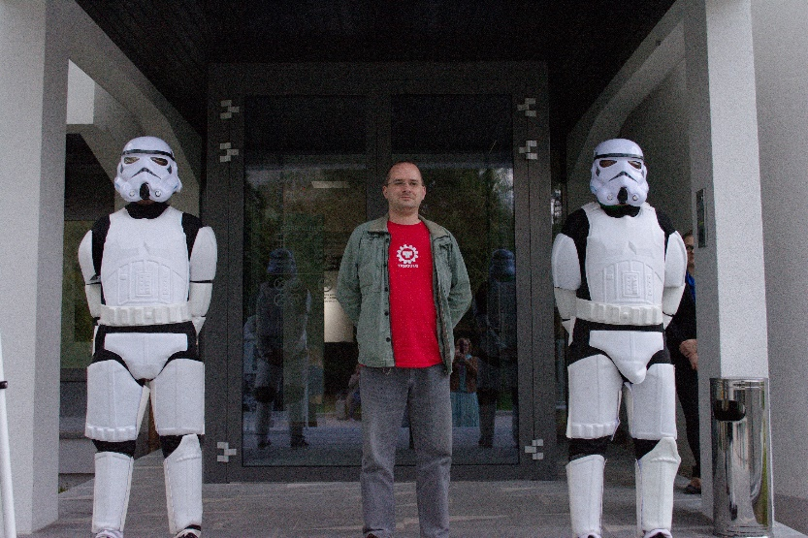
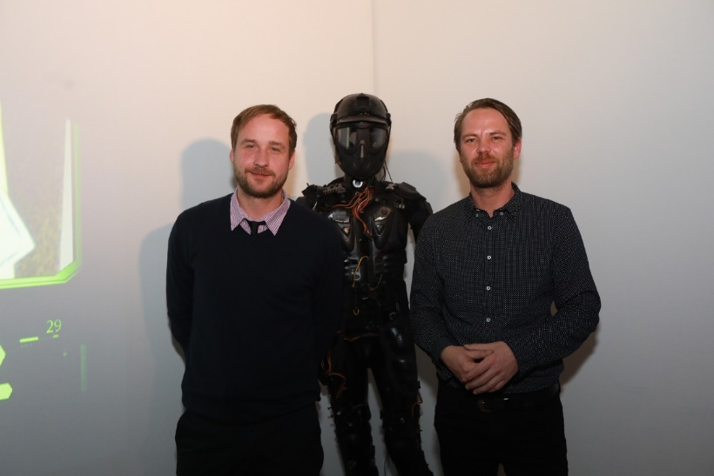
VESOLJE IN ROBOTIKA
PRIMER DOBRE PRAKSE POVEZOVANJA MED DELAVSKIM DOMOM TRBOVLJE, GALERIJO VELENJE IN VZORČNIM MESTOM (PATTERN CITY) VELENJE
Ljubljana, 18. junij 2019

Slide 2
SODELUJOČI
ZAVOD ZA KULTURO DELAVSKI DOM TRBOVLJE: javni zavod Občine Trbovlje, posebej usmerjen na področje novomedijske kulture in popularizacije sodobne umetnosti v širši javnosti
GALERIJA VELENJE: javni zavod, s posebnim poudarkom na sodobni umetnosti Šaleške in Zgornje Savinjske doline, Slovenije in Evrope. Usmerja se tako v razstave, kot tudi v raziskovalno, dokumentacijsko in pedagoško delo
VZORČNO MESTO/PATTERN CITY: ekosistem za izobraževanje, raziskovanje in razvoj inovacij (projekt Andragoškega zavoda Ljudska univerza Velenje)

Slide 3
3. KAMEN OD SONCA (13.4. – 20.5. 2017)

Slide 4
3. KAMEN OD SONCA
kulturno – izobraževalna postavitev na temo vesolja
Poleg DDT sodelujeta še Prirodoslovni muzej Slovenije in KSEVT
DDT prispeva del razstave o vesolju, kot prostoru za ustvarjanje znanstvene fantastike (odlomki iz znanih serij, Monolit,…)
Poseben dogodek: predavanje mag. Zorana Pozniča „Vesolje=zadnja meja“, o razumevanju vesolja, znanstveni fantastiki in pojmu neskončnosti

Slide 5
VZORČNO MESTO/PATTERN CITY

Slide 6
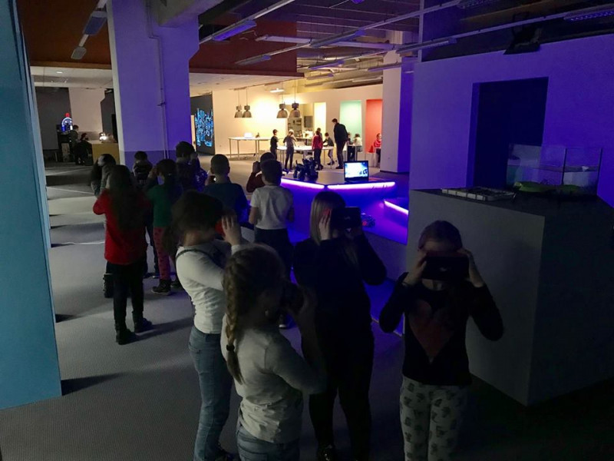
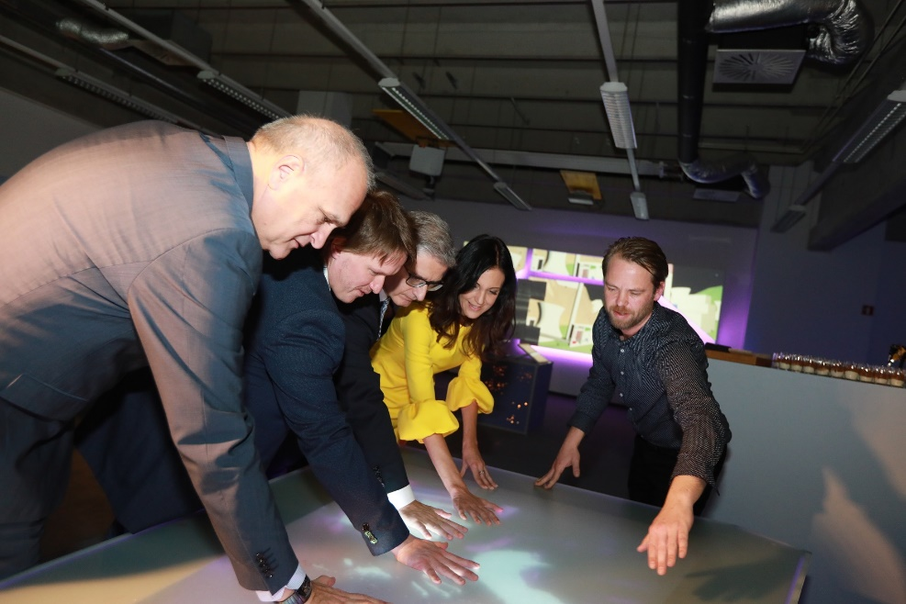
VZORČNO MESTO/PATTERN CITY
»Ljudje potrebujejo nove pristope, da pridejo do novega znanja. Sploh pa moramo najti stičišče med šolstvom, gospodarstvom in lokalno skupnostjo, in prav ta projekt je idealna priložnost za to.“
(Bojan Kontič, župan MO Velenje)

Slide 7
ROBOLEKTRIKA (2017 - 2018)

Slide 8
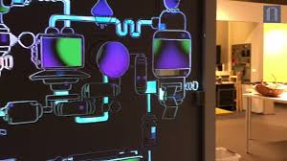
ROBOLEKTRIKA (2018)
ena od treh tematskih razstav (poleg nje še 10.000 milj in Vojne sveta)
obiskovalci raziskujejo svet elektrike in robotike skozi 3D tehnologijo in navidezno resničnost
DDT je prispeval model robota, ki je lahko interaktiven z obiskovalci (programiran, da jim s pogledom sledi)

Slide 9
RAZLOGI ZA USPEŠNO SODELOVANJE
jasen koncept zastavljenih razstav in postavitev
jasno opredeljene naloge posameznih sodelujočih v projektu
posebna znanja in kompetence, ki doprinesejo k skupnem projektu (v primeru DDT specializacija za robotiko)
skupne točke: želja po izobraževanju širše javnosti, popularizacija sodobnih vizualnih praks v povezavi z najnovejšo tehnologijo, podobni pogledi na delovanje ustanov
HUMANIZACIJA TEHNOLOGIJE
rudarski mesti???

Slide 10
V NOVE DELOVNE ZMAGE!

